Slide 1
Úvod do psychosomatiky
Základy klinické psychologie, Psychologický ústav, FF MU
Lucie Stroupková

Slide 2
Osnova
Psychosomatika a psychosomatická medicína
Vybraná témata z psychosomatiky
Chronický stres a imunita
Onemocnění štítné žlázy
Poporodní období
Transplantace orgánů
Záchvatovitá onemocnění

Slide 3
Psychosomatika a psychosomatická medicína

Slide 4
Psychosomatika
Vědecký směr a praktický přístup k pacientovi
Vzájemné působení těla a psychiky (tělo <-> psychika)
Psychosomatická onemocnění x somatopsychická onemocnění x psychosomatika ve vztahu s psychickým a somatickým onemocněním
Somatizace = Stav, kdy má člověk tělesné příznaky, pro které nelze najít žádnou organickou příčinu

Slide 5
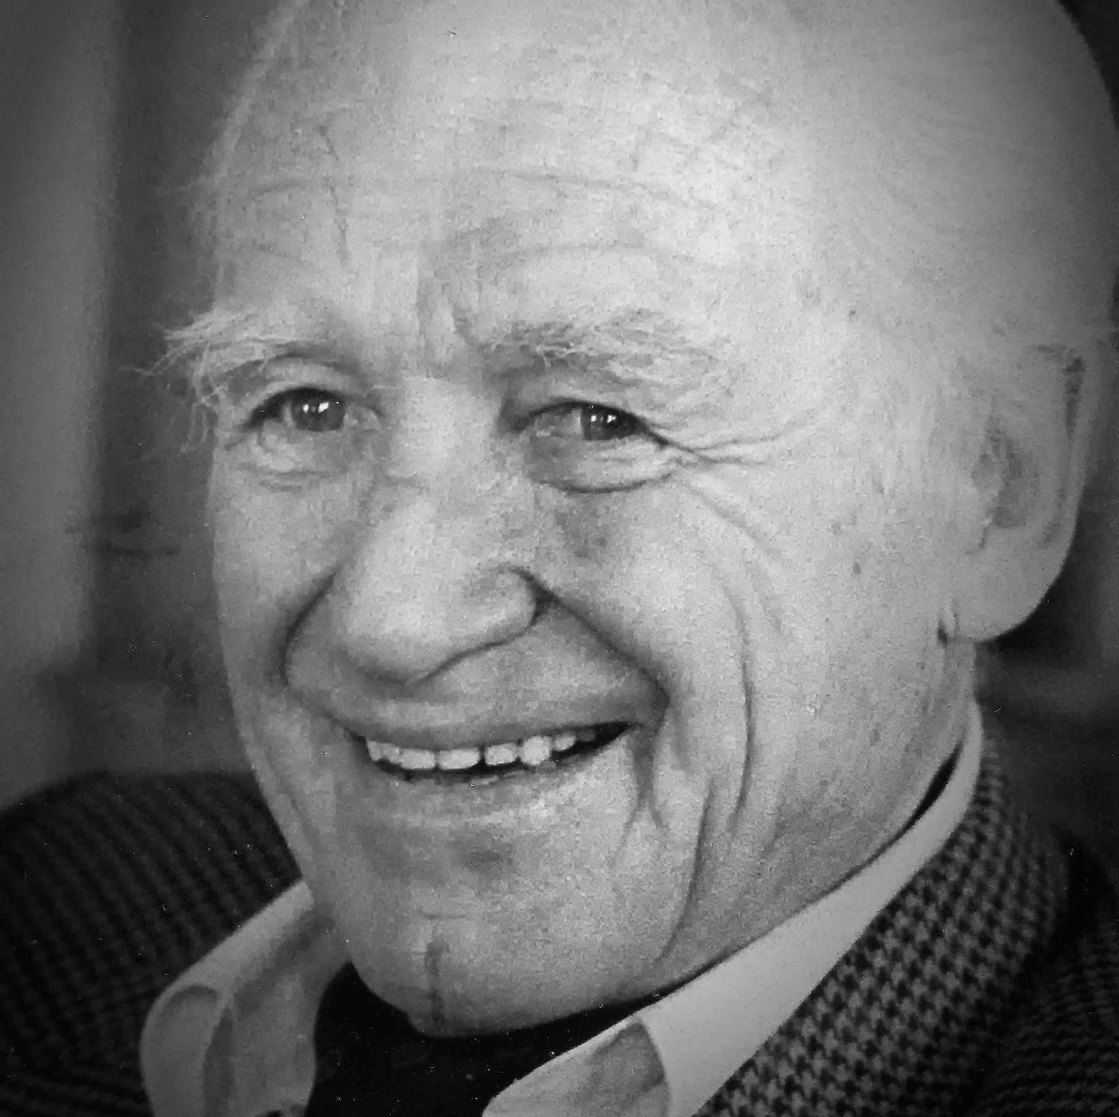
Bio-psycho-sociální model
Základ psychosomatického přístupu v současné medicíně
Thure von Uexküll (20. stol)
Faktory ovlivňující vznik a rozvoj symptomatiky každého onemocnění:
biologické
genetické, organické, tělesné, vnější
psychické
míra stresu, osobnost, temperament, copingové strategie, resilience, spiritualita, sociální vztahy…
sociální
povolání, životní podmínky, socioekonomický status, socioemoční opora, dostupnost informací…

Slide 6
Teorie vzniku psychosomatických onemocnění
Johann Christian August Heinroth
Německý lékař
Jako první použil slovo „psychosomatika“ (1818)
Tělo a duše jsou neoddělitelná jednota
Psychoanalytický pohled
Konverzní teorie - vznik onemocnění je obranným mechanismem v situaci vnitřního nevědomého konfliktu, nemožnosti prožít vnitřní touhu
Somatizace = obranný mechanismus
Freud – konkrétní psychologické příčiny způsobují konkrétní choroby

Slide 7
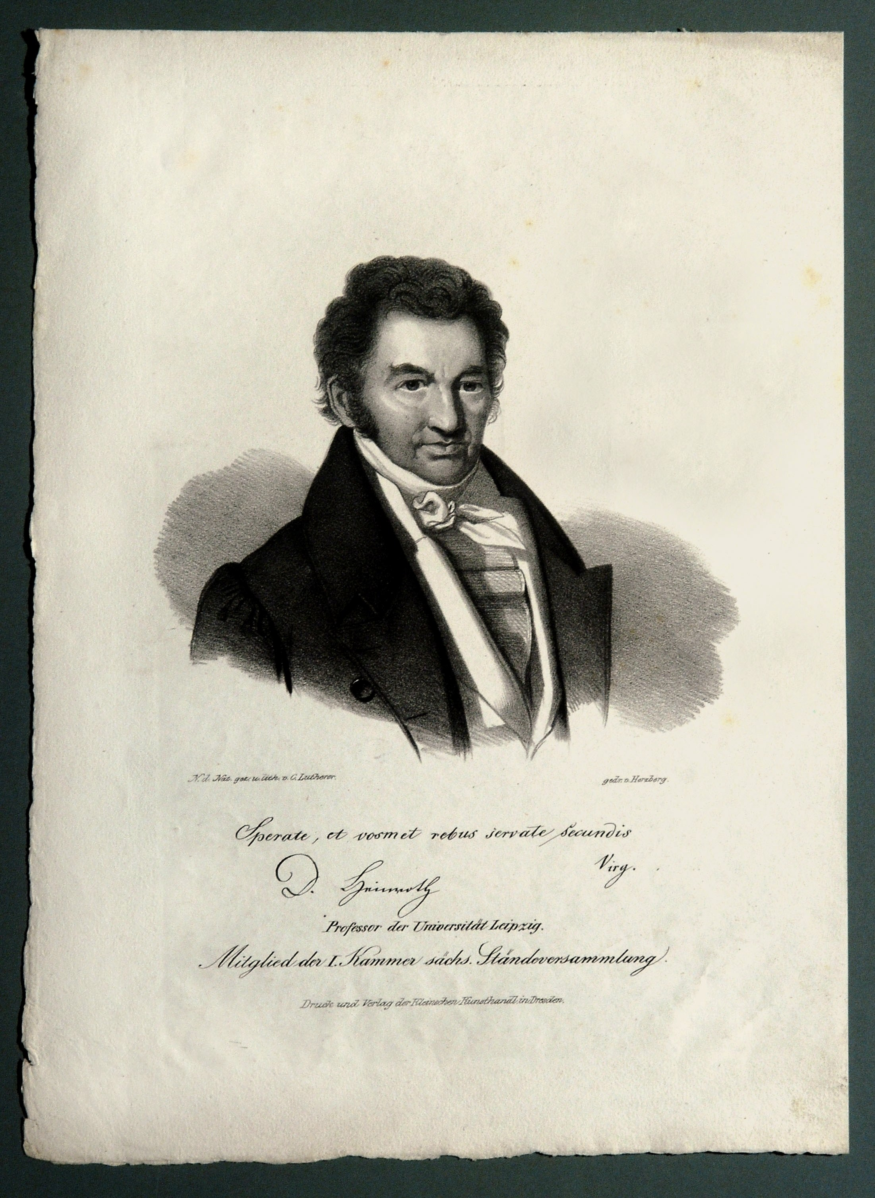
J. C. A. Heinroth
'"…in the great majority of cases it is not the body but the soul itself from which mental disturbances directly and primarily, even exclusively, originate, and it is these disturbances which then affect the bodily organs..“
„in mental illness.. the bodily life … is, … at least in danger of being affected and - depending on the type and degree of such a state also of falling really ill, since after all the whole human being is only one life..“
„Furthermore there are clear indications that pathological somaticorganic aberrations can be the equivalents of mental ones and - in a way - their outer sides.“

Slide 8
Teorie vzniku psychosomatických onemocnění
Systémová teorie
Psychika = procesy centrálního nervového systému -> myšlení je psychosomatické
Všechny choroby jsou psychosomatické
Nemoc je výsledkem procesů psychických (vnímání, chování), somatických a externích
Teorie stresu
Cannon, Selye, Lindemann, Sifneos
Akutní stres = boj, únik; chronický stres = vyčerpání rezerv, snížení obranyschopnosti
Pohled psychoneuroimunologie a psychoneuroendokrinologie
Při stresové reakci dochází k blokaci tlumení imunitního systému -> větší náchylnost k infekcím
Viz chronický stres a imunita dále

Slide 9
Charakteristiky psychosomatického přístupu v medicíně/psychologii
Bereme v potaz bio-psycho-sociální etiologii somatických onemocnění
Spolupráce odborníků z různých oblastí (lékař, fyzioterapeut, psycholog, psychiatr, nutriční terapeut, …)
Pacient je respektován a chápán jako subjekt, který se aktivně podílí na léčbě a nese za ni spoluodpovědnost
Důraz na subjektivní prožívání nemoci pacientem
Důkladné somatické vyšetření (před psychosomatickými závěry)
Ordinace psychosomatické medicíny = lékař s psychoterapeutickým výcvikem

Slide 10
Nejčastější projevy psychosomatických onemocnění:
Kardiopulmonární (bušení srdce, tlak na hrudi, dušnost, hyperventilace)
Gastrointestinární (nevolnost, zvracení, nechutenství, bolesti břicha, trávicí potíže, pálení žáhy)
Muskulo-skeletální (bolesti končetin, svalů, kloubů, ztuhlost, bolesti zad, brnění, pocit necitlivosti)
Potíže s kognitivními fcemi (paměť, pozornost, plánování)
Kožní onemocnění
Únava, slabost
Poruchy spánku
Bolesti hlavy, závratě, mdloby, tinnitus
Sexuální poruchy

Slide 11
Vybraná témata z psychosomatiky

Slide 12
Chronický stres a imunita

Slide 13
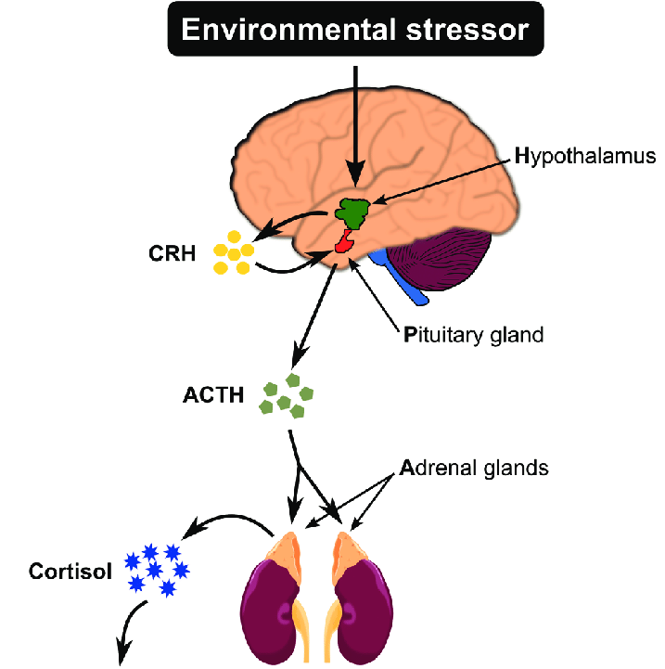
Chronický stres a imunita
Kortizol
Nejdůležitější stresový hormon -> mobilizace organismu při stresu
Zásobování mozku glukózou, podpora lipolýzy (-> získání energie), vliv na metabolismus minerálů, stimulace kardiovaskulárního systému, tlumení imunitního systému, protizánětlivý účinek (stimulace tvorby protizánětlivých cytokinů, vazba na glukokortikoidní receptory)
Osa HPA (hypotalamus-hypofýza-nadledvinky)
Stresor -> stresová reakce -> sekrece noradreanlinu, adrenalinu a kortizolu

Slide 14
Chronický stres a imunita
Prolongovaný stres, vracející se negativní myšlenky, obavy, dlouhodobá bolest
-> nadměrná produkce kortizolu, zvýšená pohotovost k maladaptivní stresové reakci
-> narušení fyziologické fce kortizolu (vyčerpání nadledvin, porucha fce sekrece CRH, rezistence glukokortikoidních receptorů, narušení systému negativní zpětné vazby)
rezistence glukokortikoidních receptorů (GR) = blokování vazby kortizolu -> tvorba zánětlivých látek -> další poškození GR -> výraznější kortizolová dysfunkce
narušení systému negativní zpětné vazby (zvýšená hladina GR za normálních okolností tlumí sekreci CRH) -> zvýšená hladina CRH -> vyšší produkce prozánětlivého noradrenalinu
-> snížená produkce kortizolu a nedostatečná fyziologická reakce na kortizol

Slide 15
Chronický stres a imunita
Prolongovaný stres, vracející se negativní myšlenky, obavy, dlouhodobá bolest
-> porucha fyziologické fce kortizolu, chronický zánět
únava
nízká resilience vůči stresu
sklon k depresivní náladě
degenerativní změna tkání, osteoporóza, revmatoidní artritida, chronický únavový syndrom, chronická bolest zad, depresivní poruchy, kognitivní poruchy, autoimunitní onemocnění, depresivní porucha, zvyšování rizika onkologických onemocnění, pomalejší hojení ran

Slide 16
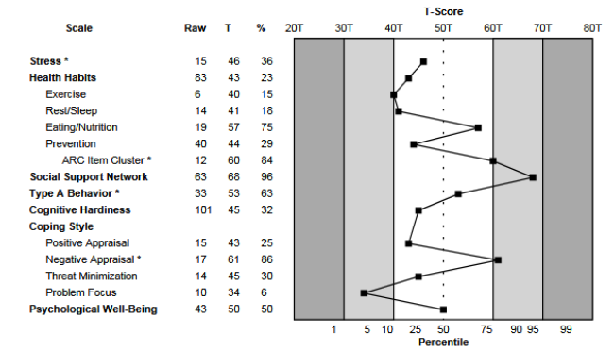
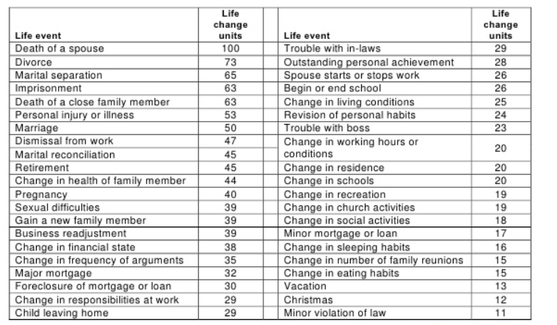
Dotazníky stresu
Stress profile
K. M. Nowack
Sebeposuzovací dotazník
15 oblastí stresu a zdravotních rizik (protektivní a ohrožující faktory)
Informace o specifickém životním stylu, zdravotním chování a stresorech, které ovlivňují jedince
The stress scale
Holmes a Rahe
Inventář životních událostí s různou mírou vlivu
https://www.mindtools.com/pages/article/newTCS_82.htm

Slide 17
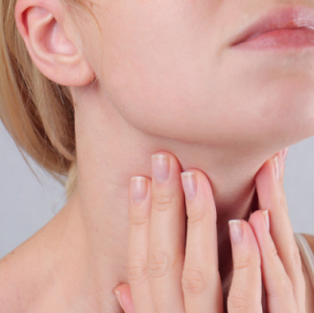
Onemocnění štítné žlázy
Etiologie:
Změny hladin TSH, T3 a T4, oslabená odpověď TSH na TRH, vliv na metabolismus serotoninu, nejasný mechanismus působení, ale zřejmá korelace
Hypofunkce štítné žlázy
Deprese, oslabení kognitivních fcí, mánie, halucinace
Hyperfunkce štítné žlázy
Úzkost, deprese, psychotická onemocnění, oslabení kognitivních funkcí, somnolence, demence
Léčba:
Psychoterapie + vhodná medikace
Onemocnění podporující účinek antidepresiv x Možnost rezistence vůči antidepresivům -> potřeba doplnění hormonů štítné žlázy

Slide 18
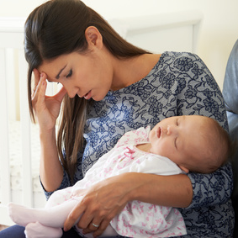
Poporodní období
Etiologie: biologické vlivy (pohlavní a stresové hormony, hormony štítné žlázy, vyčerpání z těhotenství a porodu) a psychosociální vlivy (změna životní role, nízká míra sociální opory, domácí násilí, izolace)
Poporodní blues
Úzkost týkající se novorozence a rodičovství, plačtivost, emoční labilita
Počátek do 10 dní po porodu, trvání 1-2 týdny
Proměnlivý charakter (lepší a horší dny)
Poporodní deprese
Pokleslá nálada, vysoká úzkost, pocity beznaděje, sebevražedné myšlenky, zahlcenost emocemi
Počátek do 4 týdnů po porodu, může trvat měsíce
Stabilnější průběh – pokleslá nálada po celou dobu
Riziko suicida, zanedbávání péče o novorozence, narušení mateřské vazby
17 % žen (19 000 žen za rok 2017)
Poporodní psychóza
Tenze, labilní, pokleslá nebo elavovaná nálada, bludy, halucinace
Akutní začátek 2-3 týdny po porodu
Hrozba ublížení vlastní osobě nebo novorozenci -> hospitalizace

Slide 19
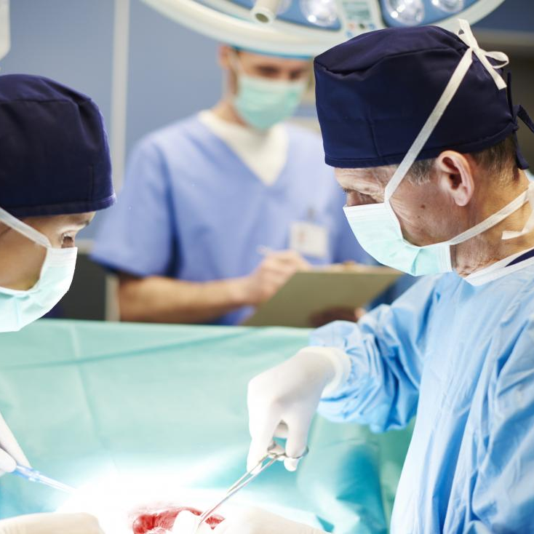
Transplantace orgánů
-> evaluace psychického stavu před a po transplantaci
Špatný psychický stav (psychiatrické onemocnění) před transplantací může ovlivnit přijetí orgánu tělem
Deprese (20 % pacientů), úzkostné poruchy (33 % pacientů)
-> psychoterapie, medikace opatrně (interakce s léky při transplantaci)
Stresory spojené s transplantací
Transplantace samotná
Dlouhé čekací lhůty – nejistota
Možnost úmrtí, nepřijetí orgánu
Ztráta zaměstnání
Potíže ve vztazích, změny rodinných rolí, ztráta sociální identity (např. otec od rodiny, pečovatel)
Faktory po transplantaci ovlivňující rehabilitaci a přijetí orgánů:
zvýšený stres
kompliance s režimem po transplantaci
rizikové chování (alkohol)
Sociální opora

Slide 20
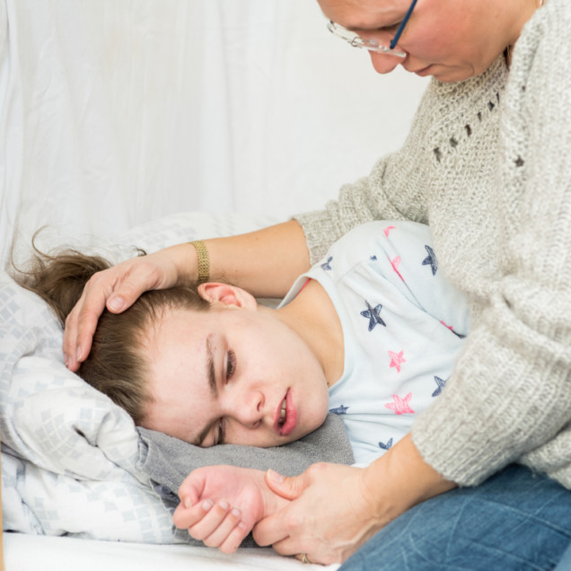
Záchvatovitá onemocnění
Psychologické aspekty:
Dif. dg. – panické ataky, tiky, psychogenní projevy
Zvládání onemocnění pacientem, rodinou
Vliv antiepileptik na psychiku (kognitivní fce, hyperaktivita, agresivita, únava, školní výkon)
Vliv onemocnění na psychiku (sekundární úzkosti, deprese, kognitivní potíže)

Slide 21
Zdroje
https://www.nzip.cz/clanek/712-psychosomatika-zakladni-informace
http://psychosomatika-cls.cz.webx4.d2.cz/wp-content/uploads/2019/11/Psychosomatika-info.pdf
https://psychosomatika.cz/co-je-psychosomatika/
JOHANN CHRISTIAN AUGUST HEINROTH: PSYCHOSOMATIC MEDICINE EIGHTY YEARS BEFORE FREUD
http://www.edukafarm.cz/data/soubory/casopisy/Biotherapeutics%202-2018/10%20Stres%20Kortizol.pdf
https://www.labtestsonline.cz/zpetna-vazba.html
Diagnostika a moderní trendy v terapii poporodní deprese
https://systemika.g-i.cz/record/1342/files/Kriz,%20Jurgen%20-%20Sytemova%20teorie%20a%20psychosomatika.pdf
Kniha Psychosomatics
http://hogrefe.cz/stress_profile

